Slide 1
La prise en compte des élèves à besoins éducatifs particuliers

Slide 2
Ecole Inclusive
« Il y a trois langages : le langage de la tête, le langage du cœur, le langage des mains. L’éducation doit se diriger dans ces trois directions.
Enseigner à penser, aider à bien ressentir et accompagner dans l’action, afin que les trois langages soient en harmonie ; que l’enfant, le jeune pense ce qu’il ressent et ce qu’il fait, ressente ce qu’il pense et ce qu’il fait, et fasse ce qu’il pense et ressent. C’est ainsi qu’une éducation devient inclusive car tout le monde a une place ; et elle devient aussi inclusive humainement. »
Extrait du discours du Pape François lors du congrès mondial sur l’éducation organisé par la congrégation pour l’éducation catholique (21 novembre 2015).

Slide 3
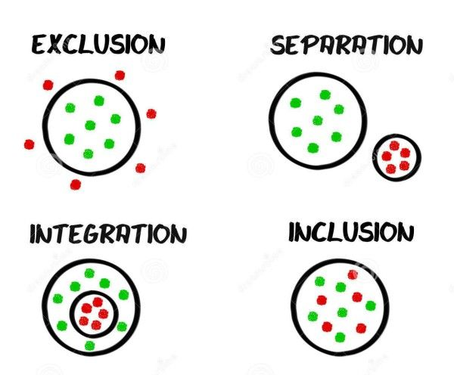

Slide 4
Une école inclusive, c’est….
« - L’école et son environnement qui se mettent au service de l’enfant à besoins éducatifs particuliers.
- C’est le lieu où chaque enfant est pris en compte (porteur de handicap ou non), tant sur le plan matériel qu’éducatif.
- C’est une structure qui n’exclut personne et qui met en place des dispositifs adaptés pour tous selon les besoins de chacun.
- C’est une école qui permet la scolarisation des élèves porteurs de handicap de manière réglementée, non pas de manière sauvage, mais en concertation avec tous les partenaires, afin d’assurer une scolarité pensée et réussie.
- C’est une école qui s’adapte aux élèves à besoins éducatifs particuliers en s’appuyant sur un projet individualisé établi en partenariat avec la famille, le CAMPS, le SESSAD, l’orthophoniste… Elle permet à chaque élève d’avoir un parcours « à la carte ».
- Une école qui tient compte des difficultés d’apprentissage de chacun, qui adapte son enseignement à chacun, une école ouverte à la différence ».
Définitions d’enseignants en formation Lille et Reims –Année 2009 /2010 – Parcours BEP ASH – Palier 2

Slide 6
Qu’est-ce qu’un Besoin Educatif Particulier (BEP)?
Besoin = Sensation de nécessité
Educatif = Action de faire croître, d’élever, d’amener vers…
- Particulier = 1) propre à une personne, une chose, un groupe. 2) qui n’est pas courant
(Dictionnaire Hachette 2004)
Nous avons tous des BEP à un moment donné de notre développement. Ils sont différents d’un individu à un autre, ils nous permettent de progresser et de nous construire en tant que citoyen. La durée nécessaire est elle aussi très variable. Certains besoins éducatifs ne peuvent pas être satisfaits.
Donc un BEP = Ce qui est nécessaire pour se développer et qui tient compte des particularités de fonctionnement de chacun.
Les besoins éducatifs sont assouvis par la famille, les enseignants et les éducateurs.

Slide 7
Scolarisation et BEP
Loi du 11 février 2005
Cette loi reconnaît:
Le droit à l’éducation pour tous les enfants, quel que soit leur handicap, est un droit fondamental.
Ce droit a permis le développement d’actions en faveur de la scolarisation des élèves en situation de handicap.
Loi du 8 juillet 2013 (Loi d’orientation et de programmation pour la refondation de l’Ecole de la République).
Le premier article du code de l’éducation indique le principe de « L’école inclusive » pour tous les enfants, sans aucune distinction.
Désormais, de plus en plus d’élèves en situation d’handicap sont scolarisés en milieu scolaire ordinaire grâce à cette loi.
On retrouvera sous le sigle ASH ce qui fait référence à l’Adaptation et la Scolarisation des élèves en situation de Handicap.

Slide 8


Slide 9
Qu’est-ce que l’ASH ?
L’ASH fait référence à tout ce qui touche à
l’Adaptation et la Scolarisation des élèves
en situation de Handicap.

Slide 10
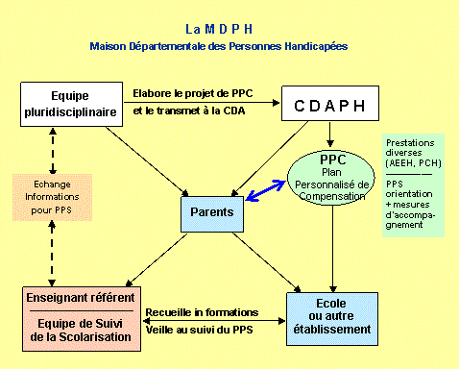

Slide 11
L’ASH ou le langage des sigles…
Dispositifs / Etablissements
MDPH : Maison Départementale des Personnes Handicapés
ULIS: Unité Localisée pour Inclusion Scolaire (Ecole, Collège, Lycée)
SEGPA: Section d’Enseignement Générale et Professionnel Adapté
EREA: Etablissement Régional Enseignement Adapté
IME: Institut Médico-Educatif
IMPRO: Institut Médico-PROfessionnel
ITEP: Institut Thérapeutique Educatif et Pédagogique
SESSAD: Service Education Spéciale Soin à Domicile.
Groupes de travail
CDAPH: Commission des Droits et de l’Autonomie des Personnes Handicapées.
ESS: Equipes de Suivi de Scolarisation

Slide 12
Personnes
IEN ASH : Inspecteur Education Nationale Adaptation et la Scolarisation des élèves en Situation de Handicap
ER: Enseignant Référent
AESH /AVS: Assistant Vie Scolaire
Troubles
DYS: Difficultés
TSE: Troubles Spécifiques du Langage
TFC: Troubles des Fonctions Cognitives
TED : Troubles Envahissants du Développement
TDA(H) : Trouble de l’Attention avec ou sans Hyperactivité
Documents
PAP : Plan d’Accompagnement Personnalisé
PPS: Projet Personnel de Scolarisation
PAI: Projet d’Accueil Individualisé
GEVAS-CO: Grille d’Evaluation des Besoins de Compensation pour la Scolarisation de l’élève handicapé.
RQTH: Reconnaissance de la Qualité de Travailleur Handicapé.

Slide 13
Comment les enfants en situation de handicap sont-ils accompagnés dans leur scolarité?

Slide 14


Slide 15
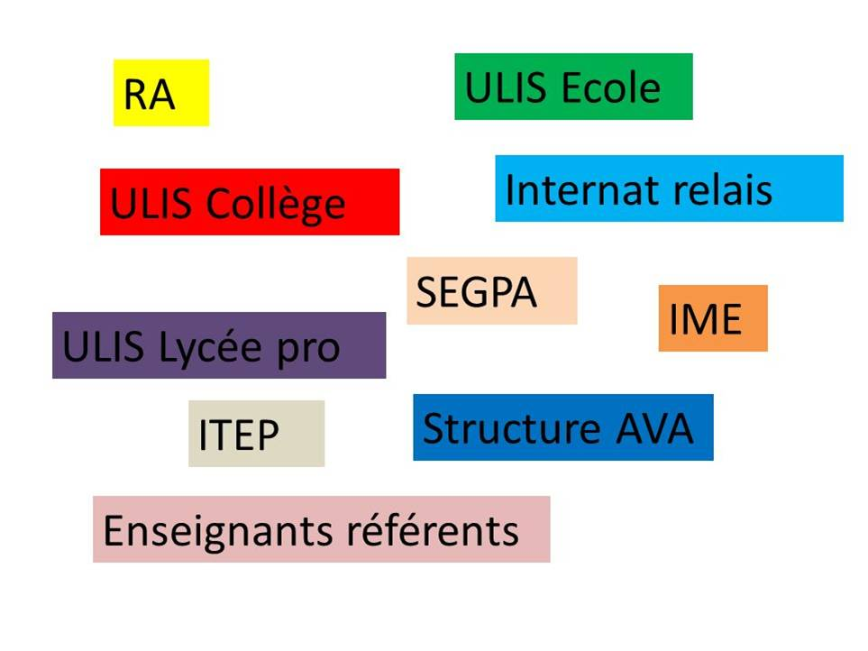
LES ETABLISSEMENTS
ET DISPOSITIFS

Slide 16
La MDPH ?
La Maison Départementale des Personnes Handicapées ou MDPH est un lieu unique de service public visant à accueillir, informer, orienter et accompagner les personnes handicapées. Les MDPH associent toutes les compétences impliquées aujourd’hui dans l’accompagnement des personnes handicapées et de leurs familles.
Créées par la loi pour l’égalité des droits et des chances la participation et la citoyenneté des personnes handicapées du 11 février 2005. Elles sont mises en place et animées par le Conseil Départemental, elles associent: le Conseil Départemental, les services de l’Etat, les organismes de protection sociale (CAF, Caisse d’Allocations Maladie), des représentants des associations représentatives les personnes en situation de handicap.

Slide 17
Elles constituent un réseau local d’accès à tous les droits, prestations et aides, qu’ils soient antérieurs ou crées par la loi du 11 février 2005.
La personne handicapée est d’ailleurs au cœur de ce dispositif de service public, via une réelle prise en compte de son projet de vie et une évaluation fine des ses besoins par une équipe pluridisciplinaire, afin de reconnaître ses droits par la Commission des Droits et de l’Autonomie des Personnes Handicapées (CDAPH).
Les MDPH s’appuient sur les compétences d’une équipe de professionnels, médico-sociaux (médecins, infirmiers, assistantes sociales, ergothérapeutes, psychologues…) pour évaluer les besoins de la personne sur la base du projet de vie et proposer un plan personnalisé de compensation du handicap intégrant des dimensions telles que le parcours professionnel et l’accessibilité.
Les MDPH organisent enfin des actions de coordination avec les dispositifs sanitaires et médico-sociaux et désignent un référent pour l’insertion professionnelle des adultes handicapés ou pour l’insertion scolaire.

Slide 18
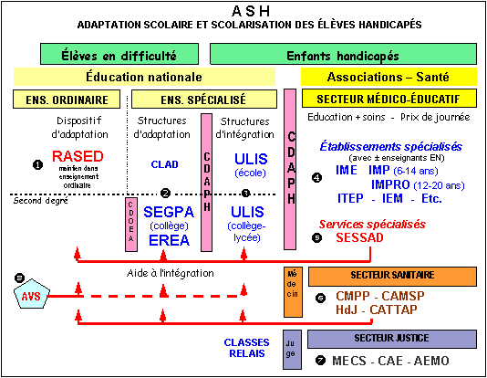

Slide 19
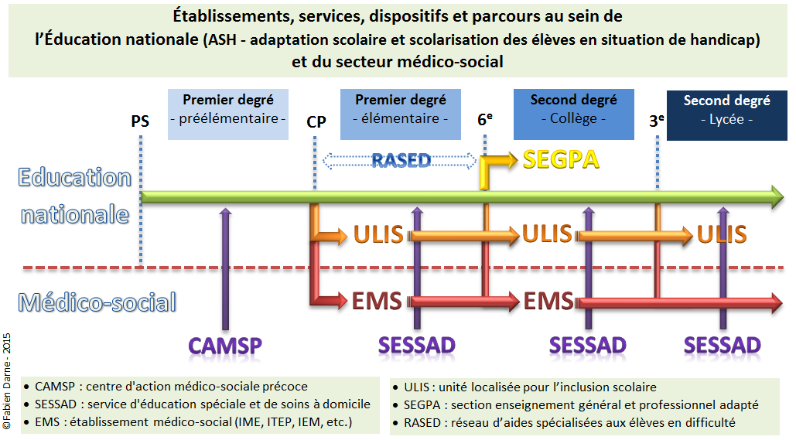

Slide 20
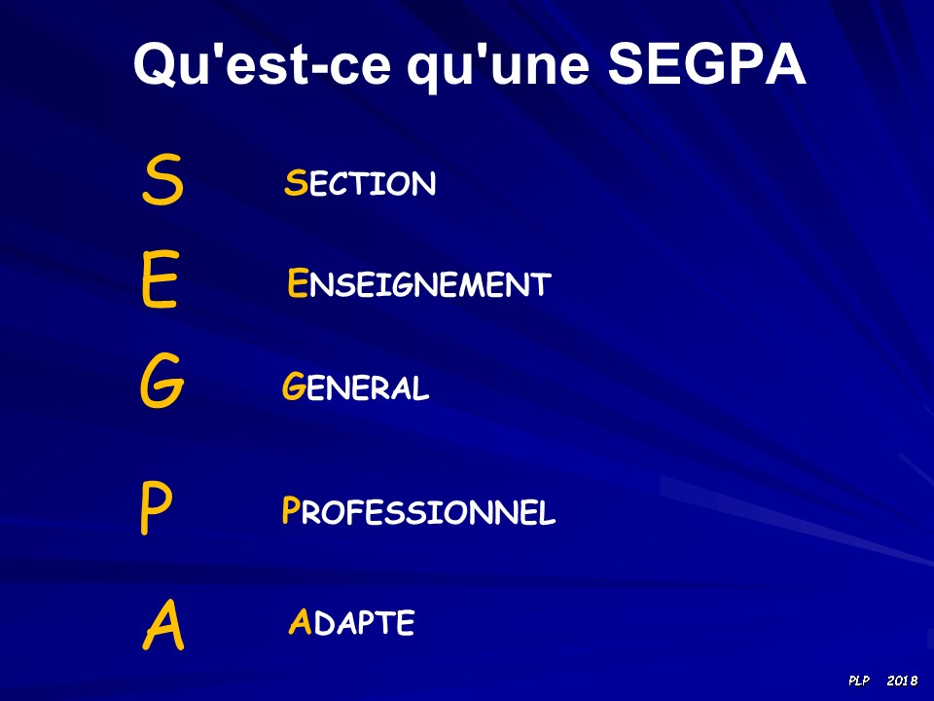

Slide 21
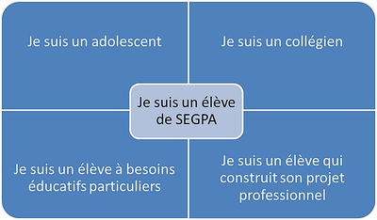

Slide 22
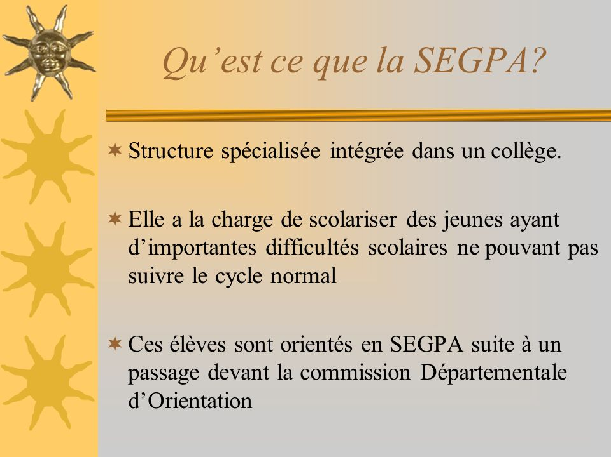

Slide 23
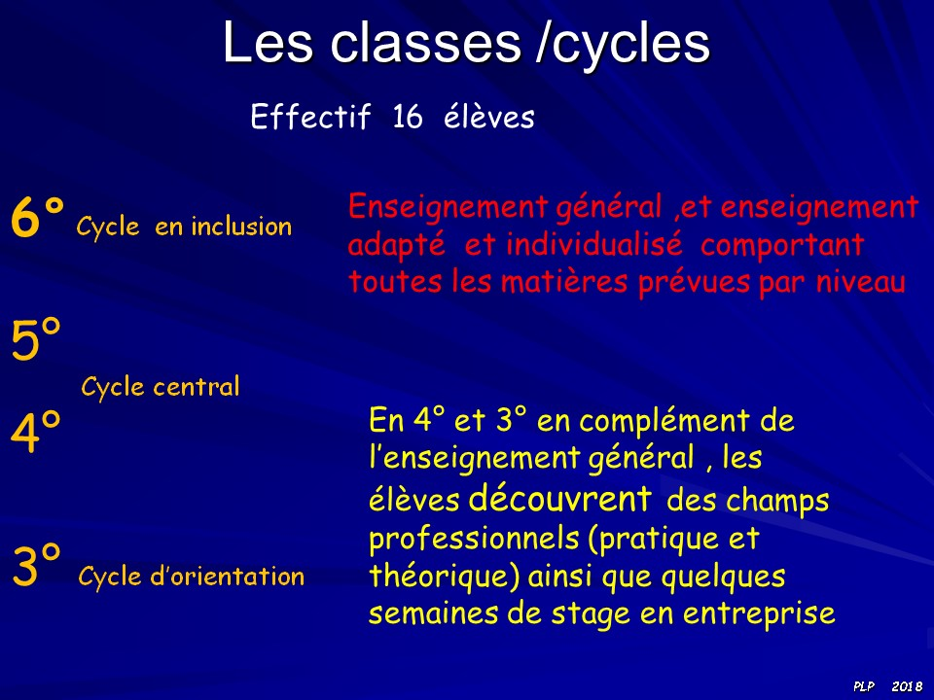

Slide 24
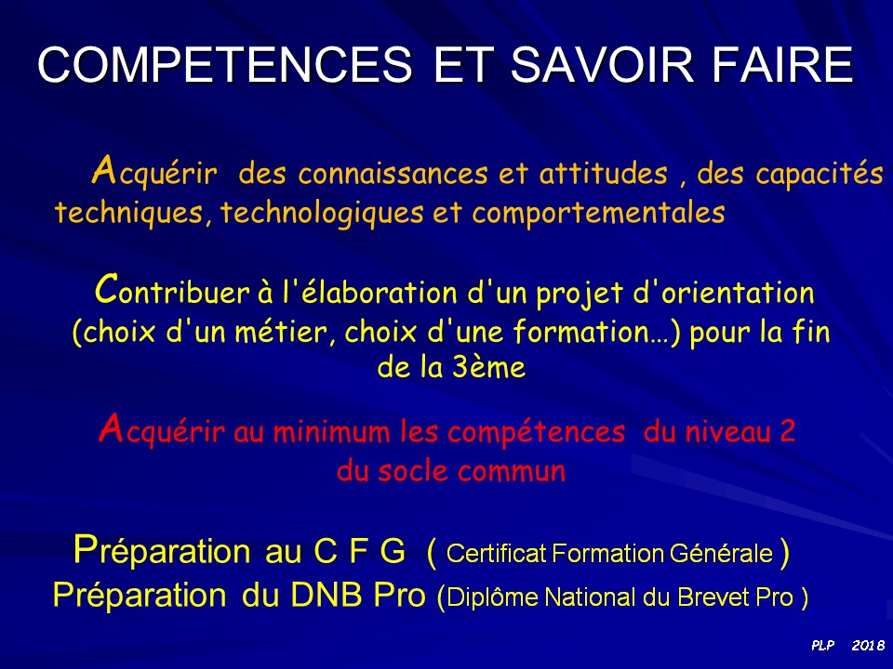

Slide 25
Etablissements Régionaux d’Enseignement Adapté
EREA

Slide 26
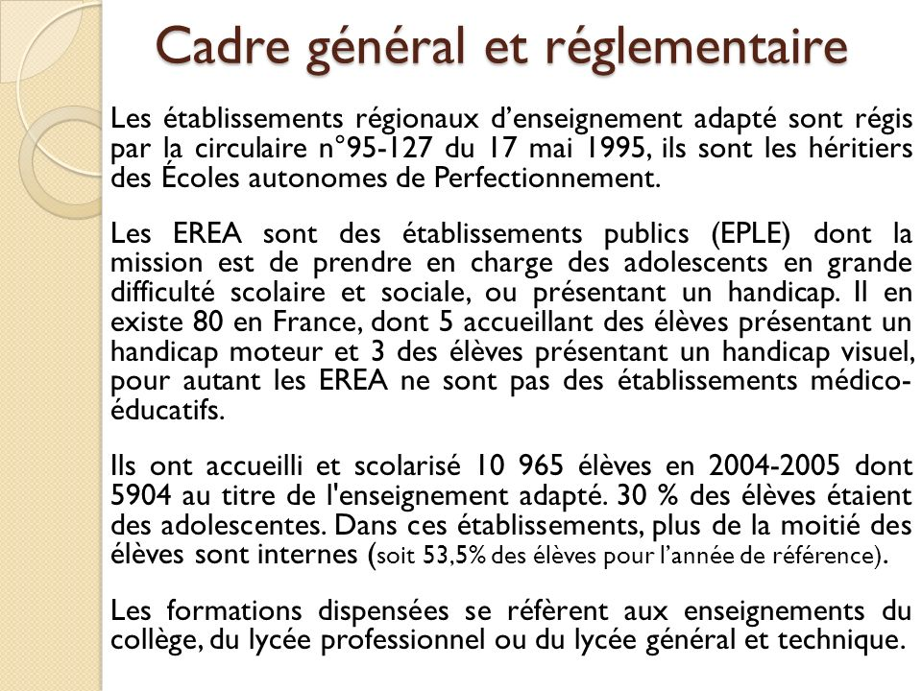

Slide 28

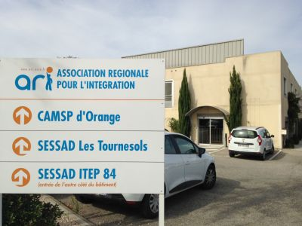

Slide 29
Institut
Thérapeutique = soins
Educatif = le cadre
Pédagogique = les apprentissages
a pour vocation d’accueillir des enfants ou des adolescents souffrant de troubles psychologiques et également avec des déficiences intellectuelles (avec handicap moteur sur Avignon et Orange).

Slide 30
Qui sont les enfants accompagnés?
« (…) difficultés psychologiques dont l’expression perturbe gravement la socialisation et l’accès aux apprentissages. » Décret n°2005-11 du 6 janvier 2005 à l’article D312-50-1
Perturbation de la socialisation
Perturbation de l’accès aux apprentissages
Processus handicapant
Situation de Handicap
Notion d’interaction entre la personne et l’environnement
« Nécessité le recours à des actions conjuguées et à un accompagnement personnalisé ».
Mesures compensatoires

Slide 32
Quels enfants?
Capacité de compréhension présente mais parasitée par des troubles psychologiques.
Manifestations de comportements envahissants portant atteinte au développement global harmonieux et à la socialisation.
Troubles des apprentissages associés, primaires ou secondaires.
Quels objectifs pédagogiques?
Restaurer l’envie d’apprendre et de réussir.
Rétablir une confiance réciproque entre l’enfant, son établissement scolaire et son environnement.
Prévenir la déscolarisation et soutenir la scolarisation et les apprentissages.
Accompagner l’enfant ou l’adolescent dans la construction de son projet de vie (articulation PPS et PPA) et son insertion sociale.
Etablir et maintenir la coopération et la confiance entre les différents acteurs (enfants, parents, école, ITEP, partenaires).

Slide 33
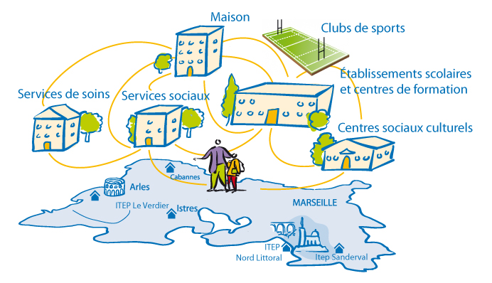

Slide 34
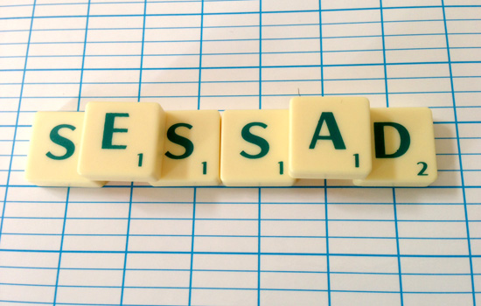

Slide 35
Service d’Education Spéciale et de Soins A Domicile : SESSAD
C’est un service médico-social dédié à la prise en charge des enfants et des jeunes handicapés âgés de 0 à 20 ans. Il dispense une prise en charge globale en matière de soins, de rééducation et d’enseignement, sur le lieu de vie ou l’établissement scolaire de l’enfant.
Une équipe pluridisciplinaire dispense les soins et les prises en charge requises pour chaque enfant et jeune en situation de handicap en ambulatoire: au domicile de celui-ci, dans son établissement scolaire ou dans les locaux de la structure.

Slide 36


Slide 37
Unité Localisée pour l’Inclusion Scolaire: ULIS
L’ULIS est un dispositif au sein d’une école primaire qui permet d’accueillir un maximum de 12 élèves dont le handicap ne permet pas une scolarisation complète en classe ordinaire. Ce dispositif de scolarisation ouvert se caractérise par un projet d’organisation et de fonctionnement élaboré par le coordinateur en relation avec l’équipe pédagogique.

Slide 38
L’organisation des ULIS correspond à une réponse cohérente aux besoins d’élèves en situation de handicap présentant des:
TFC: Troubles des Fonctions Cognitives ou mentales.
TSLA: Troubles Spécifiques du Langage et des Apprentissages.
TED: Troubles Envahissants du Développement (dont l’autisme).
TFM: Troubles des Fonctions Motrices.
TFA: Troubles de la Fonction Auditive.
TFV: Troubles de la Fonction Visuelle.
TMA: Troubles Multiples Associés (Pluri-handicap ou maladie invalidante).

Slide 39
ULIS Collège et Lycée
Accueillent des élèves âgés de 11 à 20 ans en
collèges et lycées généraux, techniques ou
professionnels.

Slide 40
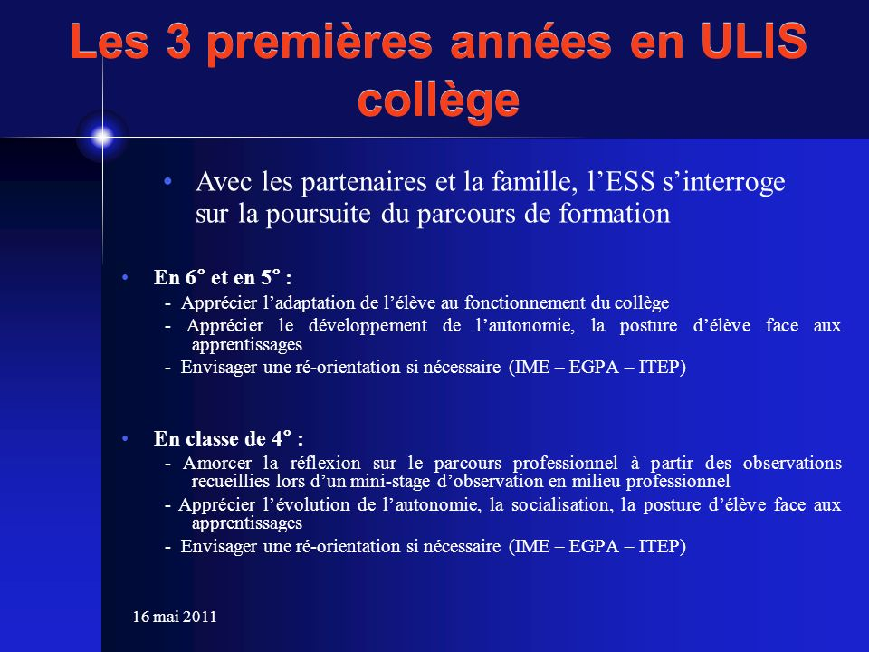

Slide 41
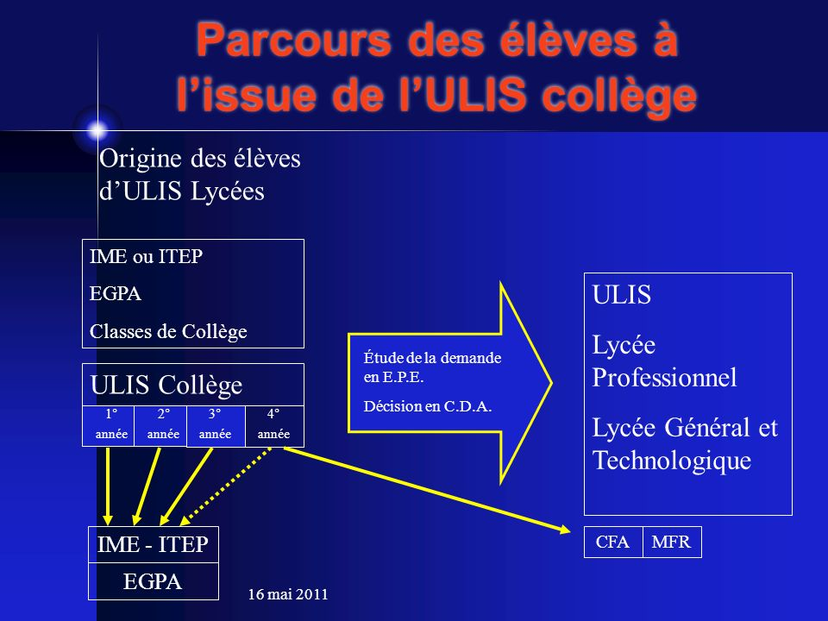

Slide 42
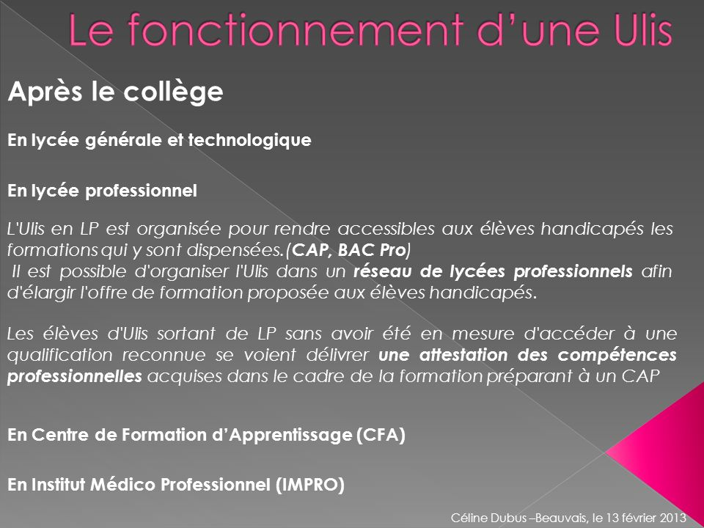

Slide 43
L’ULIS LP
Qu’est-ce qu’une ULIS LP?
- Un dispositif et non une classe.
Elèves issus d’une ULIS 3ème de Collège
Parcours en 2 ou 3 ans
Projet à définir = une année propédeutique (découverte des filières via l’inclusion) puis
Projet professionnel défini= inscrit en 1ère année de CAP

Slide 44
Comment fonctionne une ULIS LP?
Un groupe de 10 élèves
Une classe CAP de référence
Des temps de regroupement dédiés à la remédiation et/ou à l’anticipation
Un enseignant coordinateur
Des AVS-Co
Un lieu dédié
Des temps d’inclusion et des cours en regroupement.

Slide 45
Objectifs de l’ULIS LP
Construire un projet professionnel « en milieu ordinaire » afin d’obtenir une qualification (C.A.P et/ou compétences professionnelles).
Viser une insertion professionnelle
Développer l’autonomie de l’élève
Mettre en place une R.Q.T.H (Reconnaissance de Travailleur Handicapé)

Slide 46










Slide 47
Institut Médico Educatif : IME
L’IME est un établissement d’éducation adaptée pour enfants et adolescents déficients intellectuels.
L’IME prend en charge les enfants et adolescents âgés de 6 ans jusqu’à 14 ans.
L’objectif étant de favoriser l’intégration dans les différents domaines de la vie, de la formation, générale et professionnelle.
Cet accompagnement comporte:
  L’accompagnement de la famille et de l’entourage habituel de l’enfant ou de l’adolescent.
  Les soins et les rééducations.
  La surveillance médicale régulière, ainsi que celle de la déficience et des situations de handicap.
  L’enseignement et le soutien pour l’acquisition des connaissances et l’accès à un niveau culturel optimal.
  Des actions tendant à développer la personnalité, la communication, l’intégration et la socialisation
  Une formation gestuelle pour développer l’habileté manuelle.

Slide 48
Institut Médico-Professionnel : IMPRO
Après l’IME, les adolescents peuvent être orientés vers l’IMPRO (14 à 20 ans), où ils vont pouvoir suivre un enseignement professionnel adapté proposant:
- Une formation professionnel adaptée
- Un accompagnement éducatif adapté
- Des activités physiques et sportives sous la responsabilité d’éducateurs sportifs
- Un accompagnement thérapeutique (suivi psychologique, psychiatrique, ergothérapie, orthophonique…)
Le tout visant à développer l’autonomie quotidienne et sociale et l’insertion professionnelle des adolescents.

Slide 49

LES GROUPES DE TRAVAIL

Slide 50
CDAPH
La CDAPH : La Commission des Droits et de l’Autonomie des Personnes Handicapées ont été créées par la loi du 11 février 2005 pour l’égalité des droits et des chances, la participation et la citoyenneté des personnes handicapées.
Au sein de la MDPH, la CDAPH prend toutes les décisions concernant les aides, les compensations, les orientations scolaires et les prestations liées au handicap.
Son rôle est :
D’assurer l’insertion sociale, professionnelle et sociale.
Désigner les établissements ou services répondant aux besoins de l’enfant/adolescent/adulte.
De statuer sur l’attribution

Slide 51
ESS : Equipe de Suivi de Scolarisation
L’ESS comprend l’ensemble des personnes qui concourent à la mise en œuvre du PPS (Projet Personnalisé de Scolarisation) ainsi que l’élève et/ou ses parents : l’enseignant référent, les enseignants de l’élève handicapé (y compris les enseignants spécialisés de l’établissement médico-social), les professionnels de santé (y compris ceux issus du secteur libéral) et les professionnels des services sociaux.
Le chef d’établissement ou le directeur de l’établissement médio-social, le psychologue scolaire ou le conseiller d’orientation-psychologue, le personnel du service social et de santé font aussi partie de l’équipe. Les parents peuvent se faire assister par une personne de leur choix ou se faire représenter.
L’équipe se retrouve au moins une fois par an, sur convocation de l’enseignant référent qui anime la réunion.

Slide 52
L’équipe coordonne la mise en œuvre et assure pour chaque élève handicapé le suivi et l’évaluation de son PPS.
Elle vérifie que l’élève bénéficie des accompagnements particuliers nécessaires à sa situation (aides humaines (AVS) et techniques (matériel informatique) accompagnements pédagogiques (adaptations) éducatifs, thérapeutiques ou rééducatifs.
Elle organise l’emploi du temps de l’élève (répartition des temps réservés aux soins et aux rééducations alternance entre établissement ordinaire et établissement médico-social).
Elle propose à l’équipe pluridisciplinaire d’évaluation et à la CDAPH avec l’accord des parents toute révision du PPS qu’elle juge utile.
L’ESS fonde son avis sur les expertises du psychologue scolaire, du médecin de l’éducation nationale et, éventuellement de l’assistant de service social ou de l’infirmier scolaire qui interviennent dans l’établissement scolaire concerné.
Désormais, les informations sur la situation d’un élève handicapé sont regroupées sur un document unique, le GEVA-SCO. C’est le document officiel permettent les échanges entre l’Education Nationale (et donc l’équipe de suivi de la scolarisation) et la MDPH.

Slide 53
L’Equipe Educative
Objectifs:
La collaboration entre les différents membres de la communauté éducative permet une approche pluridisciplinaire de l’enfant en difficultés scolaires.
Les aides proposées sont ainsi plus diversifiées, et donc mieux adaptées aux besoins de l’enfant.
Les parents sont associés aux propositions et son partenaires à part entière.
Les équipes éducatives doivent être provoquées dès qu’une situation scolaire vous paraît difficile. Elles permettent de préparer l’élaboration d’un PPRE, d’un PPS ou d’un PAI … si nécessaire. Elles contribuent toujours au cheminement des familles face à la difficulté de leur enfant et peuvent se répéter pour évaluer l’avancée du dispositif mis en place. Elles font l’objet d’un compte-rendu succinct signé le chef d’établissement et les familles.

Slide 54
Mise en place:
L’accueil de la famille doit s’effectuer avec beaucoup de tact et il est nécessaire d’éviter tout propos blessant.
Deux points importants semblent devoir être portés sur l’invitation:
- préciser l’aspect pluri-catégoriel de la réunion en lisant tous les participants et en surlignant le destinataire.
- indiquer aux partenaires médicaux ou para-médicaux qu’il serait souhaitable qu’ils se mettent en contact avec le médecin scolaire, s’ils ne peuvent se déplacer.
- Le chef d’établissement anime la séance et désigne un secrétaire. Il demande à chaque personne concernée de faire le point sur la situation de l’élève dans et hors de l’école: difficultés, mais aussi points d’appuis pour construire un projet individuel. Le chef d’établissement met en place et suit les relations entre les différents partenaires, pour assurer la complémentarité des informations et des actions, chacun gardant sa spécificité. Ce compte-rendu devra être transmis aux membres de l’équipe éducative.

Slide 55

LES PERSONNES

Slide 56
L’IEN ASH
L’IEN ASH (L’Inspecteur de l’Education Nationale chargé de l’Adaptation Scolaire et de la Scolarisation des Elèves Handicapés) est un conseiller du Recteur pour les questions relatives au domaine de l’adaptation scolaire et de la scolarisation des enfants en situation de handicap. Les politiques de scolarisation des élèves en situation de handicap à mettre en œuvre dans l’Académie.
Les missions de l’IEN ASH sont:
Le pilotage départemental de l’ASH, en particulier des enseignants référents et le suivi des PPS, la mise en œuvre de la loi du 11 février 2005.
Les formations à réaliser, pour les enseignants et les personnes concernées par l’accompagnement des élèves en situation de handicap.
Le travail interministériel et partenarial.
Détermination des besoins humains, financiers et matériels.
Le rôle de conseiller technique auprès, du Directeur Académique, des autres inspecteurs.
L’inspection des personnels dans des contextes ou sur des missions particuliers.
La gestion des ressources humaines, dans l’ASH
Le recrutement, la formation et le suivi des AVS (AESH)

Slide 57
L’Enseignant Référent
Il assure le suivi de la mise en œuvre du projet personnalisé de scolarisation afin de veiller à sa continuité et à sa cohérence.
Interlocuteur privilégié des parents de chaque élève handicapé. Il assure auprès d’eux une mission essentielle d’accueil et d’information.
C’est l’enseignant référent qui réunit et anime les équipes de suivi de la scolarisation (ESS). Il rédige les comptes rendus des réunions de ces équipes sous forme du Geva-sco et en assure la diffusion des parties concernées. Il assure un lien permanent avec l’équipe pluridisciplinaire de la MDPH.
Il favorise l’articulation entre les actions conduites par les équipes pédagogiques des établissements scolaires, des services ou établissements de santé et médico-sociaux, et les autres professionnels intervenant auprès de l’élève.

Slide 58
Le Coordinateur de l’ULIS
Organise le fonctionnement de l’ULIS
Prépare l’accueil des élèves sur les lieux de stage.
Travaille l’insertion professionnelle du jeune avec les partenaires (RQTH…)
Organise les ESS (rédaction du PPS/GEVA-SCO)
Analyse pour chaque élève de l’ULIS, l’impact que la situation de handicap a sur le processus d’apprentissage.
Dispense un enseignement adapté en regroupement.
Aiguille et guide l’équipe pédagogique sur les adaptations à mettre en place (PPS)

Slide 59
Le Poste d’Adaptation / Réseau d’Aides Spécialisées aux Elèves en Difficultés RASED
Les enseignants spécialisés (maître E) travaillent avec les équipes pédagogiques pour prévenir et remédier aux difficultés scolaires persistantes qui se manifestent dans l’école et qui résistent aux aides apportées par les enseignants des classes.
Le poste d’adaptation constitue un dispositif ressource complémentaire pour accroître les possibilités des équipes pédagogiques de mettre en œuvre une différenciation des réponses pédagogiques adaptée à la variété des besoins des élèves.
Planifier l’intervention de l’enseignant spécialisé en classe, avec l’enseignant titulaire pour soutenir les élèves avec BEP : co-animation, co-intervention.

Slide 60
Les différentes formes de co-intervention

Slide 62
L’AESH
Accompagnant des Elèves en Situation de Handicap
L'AVS ou l'AESH accompagne un ou plusieurs élèves au quotidien dans un établissement ordinaire.
Pour quel enfant ?
Les AVS/AESH interviennent auprès d'enfants et d'adolescents en situation de handicap ou présentant un trouble de santé invalidant accueillis en classe ordinaire et pour lesquels la Commission des droits et de l'autonomie des personnes handicapées (CDAPH) a estimé le besoin d'une aide humaine.
La présence d'un personnel chargé de l'accompagnement n'est ni un préalable ni une condition à la scolarisation de l'élève.

Slide 63
Les différents AVS/AESH
Il existe différentes possibilités pour accompagner les élèves :
AVS/AESH-i : une aide individuelle. La personne intervient dans des classes ordinaires des établissements publiques ou privés. Elle répond aux besoins des élèves qui requièrent une attention soutenue et continue.
AVS/AESH-m : une aide mutualisée. La personne intervient auprès de plusieurs enfants lorsque les besoins des élèves ne requièrent pas une attention soutenue et continue. Les élèves bénéficiaires d’un AVS/AESH-m peuvent être dans la même classe, dans le même établissement ou bien dans un établissement du même secteur géographique. L’emploi du temps de l’AVS/AESH-m est établi par le directeur de l’école en lien avec la notification de la CDAPH.
AVS/AESH-co en ULIS : il apporte son aide à l'ensemble des élèves du dispositif, soit au sein de l'Ulis, soit lors des temps d'inclusion dans les classes ordinaires L’AESH est sous la responsabilité pédagogique du coordonnateur de l'Ulis. L'affectation ne dépend pas d'une décision de la CDAPH.

Slide 65
Les missions
L’AVS/AESH intervient dans la classe en concertation avec l’enseignant, il aide l’élève à suivre l’enseignement et à participer à la vie collective de l’école.
L’AVS/AESH intervient dans trois domaines :
Accompagnement et soutien dans les apprentissages : cela peut être par exemple une aide à la manipulation du matériel scolaire ou d’outils spécifiques, une aide à la prise de notes et à l’écriture, la reformulation des consignes données par l’enseignant, le soutien à la concentration de l’élève…
Accompagnement dans les actes de la vie quotidienne : cela peut être par exemple de veiller à la bonne installation de l’élève, d’aider au déplacement, d’aider l’élève à formuler des besoins élémentaires, d’aider à l’habillage…
Accompagnement à la vie sociale et relationnelle : cela peut être par exemple de prévenir les situation d’isolement ou de crise, aider l’élève à gérer ses émotions, ses rituels ou ses comportements inadéquats, favoriser les échanges…
Il/elle participe également à la mise en œuvre et au suivi du PPS et assiste aux réunions concernant l’élève en tant que membre de l’équipe éducative et de suivi de scolarisation. Les AESH interviennent comme les AVS selon les modalités"

Slide 66
Comment obtenir un AESH ?
L’AESH constitue une des mesures de compensation décidées par la Commission des droits et de l'autonomie de la MDPH dans le cadre du PPS.
Les besoins des enfants sont évalués par l'équipe pluridisciplinaire placée auprès de la CDAPH qui s’appuie sur le GEVA-Sco. C’est aux parents de faire la première demande d’AVS/AESH. Pour les demandes de renouvellement, ils sont faits en concertation avec l'enseignant référent et l’équipe éducative.

Slide 67


Slide 68
Les fonctions cognitives recouvrent:
La mémoire
Les fonctions instrumentales : le langage (communication: expression et communication), les gestes et le schéma corporel, les capacités visuo spatiales (espace, personnes, etc…), le calcul
Les fonctions exécutives et l’attention exercent des fonctions de contrôle et permettent l’exécution d’actions, de résolutions de problèmes, de planification, d’inhibition d’activités routinières, d’anticipation, de raisonnement, de prise de décision.
Attention il faut distinguer DYS et TFC. On parle de TFC lorsque plusieurs fonctions cognitives sont touchées. On les distingue des DYS… Pour lesquelles une seule fonction est défaillante.

Slide 70
LES DYS

Slide 72
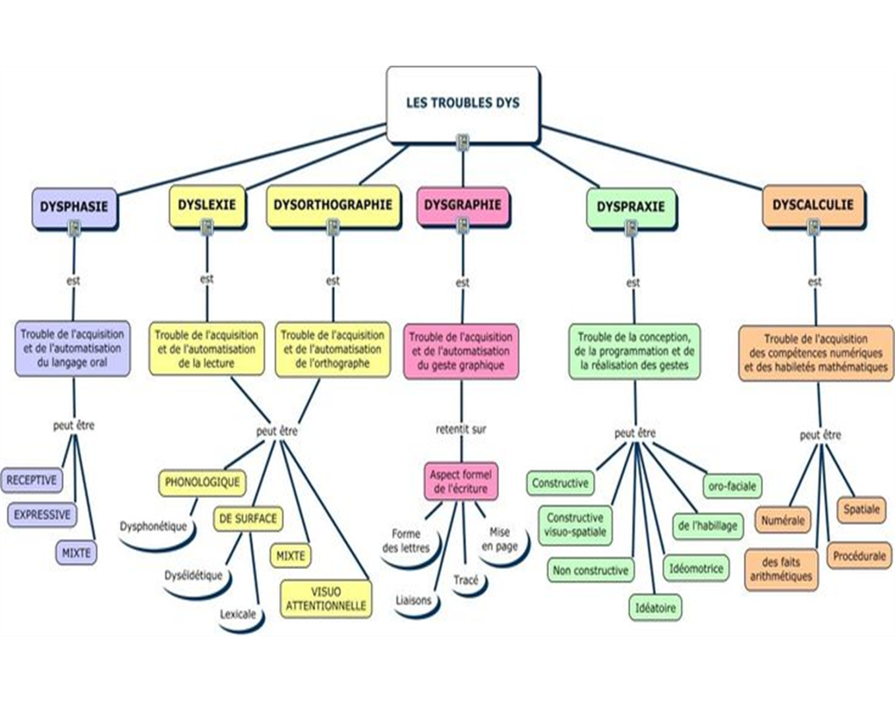

Slide 73
La Dyslexie
Définition
Difficultés sévères et durables d’acquisition du langage écrit chez des enfants d’intelligence normale, sans troubles sensoriels ni désordres affectifs graves.
La dyslexie est une difficulté persistante (qui ne disparaît pas) d’apprentissage de la lecture et d’acquisition de son automatisme chez des enfants sans déficience intellectuelle, normalement scolarisés indemnes de troubles sensoriels et de troubles psychologiques préexistants.
Ni les parents, ni les enseignants ne sont responsables de ce trouble spécifique d’apprentissage. Mais ils ne doivent pas l’ignorer.

Slide 74
La Dyslexie: Signes d’alerte
Les erreurs de lecture ne sont pas spécifiques, par contre leur fréquence et surtout leur persistance sont caractéristiques:
- Grande lenteur dans toutes les activités comprenant de l’écrit (lecture et écriture) d’où l’impossibilité de traiter un devoir en entier.
- Ecriture peu lisible dans son contenu et sa forme (graphisme, orthographe et segmentation des mots).
- Difficultés d’organisation, besoin de repères.
- Problèmes pour se situer dans le temps, pour établir une chronologie.
- Fatigabilité.
- Gêne par le bruit qui perturbe la concentration.
- Difficultés à lire, lenteur, erreurs sonores, paralexie (tabac/table), erreurs visuelles (p/q…)
- Orthographe très défaillante
- Meilleures performances à l’oral. Compréhension supérieure lorsque l’énoncé est oralisé.
- Capacités d’apprentissage normales si on passe par une autre modalité que l’écrit.

Slide 75
Dans la peau d’un dyslexique…

Slide 76
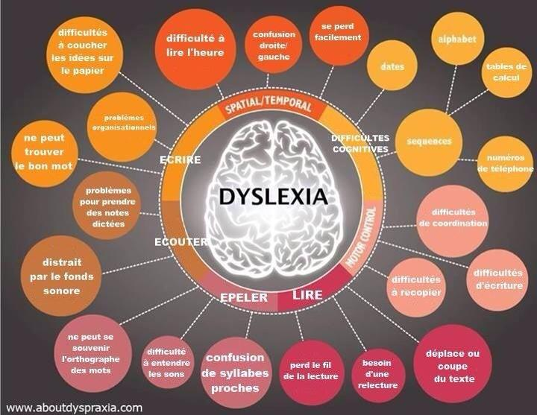

Slide 77
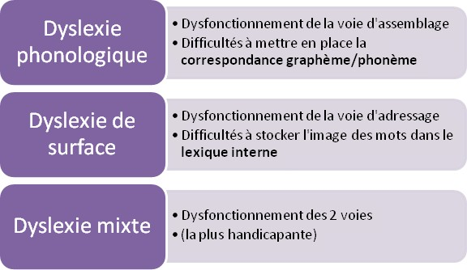
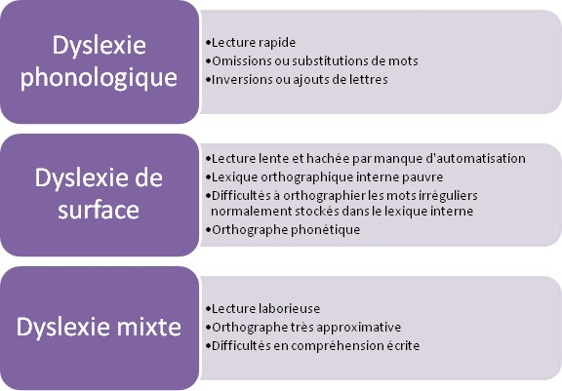

Slide 78
Dyslexie : Troubles associés possible
Retard de langage et de parole:
Troubles du regard (balayage, fixation, convergence, saccade…)
Troubles de discrimination phonémique (ta/da…)
Problèmes temporo-spatiaux (ordre séquentiel, se diriger sur un plan)
Difficultés de latéralisation
Agitation, inattention, renoncement, indifférence.

Slide 79


Slide 80
Dyslexie : Vers qui se tourner?
Un psychologue scolaire pour connaître la marche à suivre en vue d’un diagnostic
L’orthophoniste pour un bilan (prescription médicale)
Vers le Centre du Langage ou en libéral pour un bilan neuropsychologique complet.

Slide 82
Dyslexie: Ce que l’on peut faire
Pour l’enseignant
Certaines mesures sont à mettre en place en classe sans tarder:
Lire les consignes écrites.
Limiter la copie: donner plus de temps, l’aider à finir un travail écrit.
Aérer les documents, grossir les caractères.
Connaître précisément les difficultés de l’élève par son observation et s’appuyer sur les bilans et les échanges avec la famille pour envisager des réponses pédagogiques adaptées: recouvrir à l’organisation d’équipes éducatives.
Ne pas hésiter consulter les sites spécifiques
A la maison
Proposer aux parents de continuer à lire des histoires, d’écrire sous la dictée de l’enfant, de préserver au mieux l’aspect plaisir du contact avec l’écrit.
Ne pas se décourager devant la lenteur des progrès et la durée des rééducations.

Slide 83
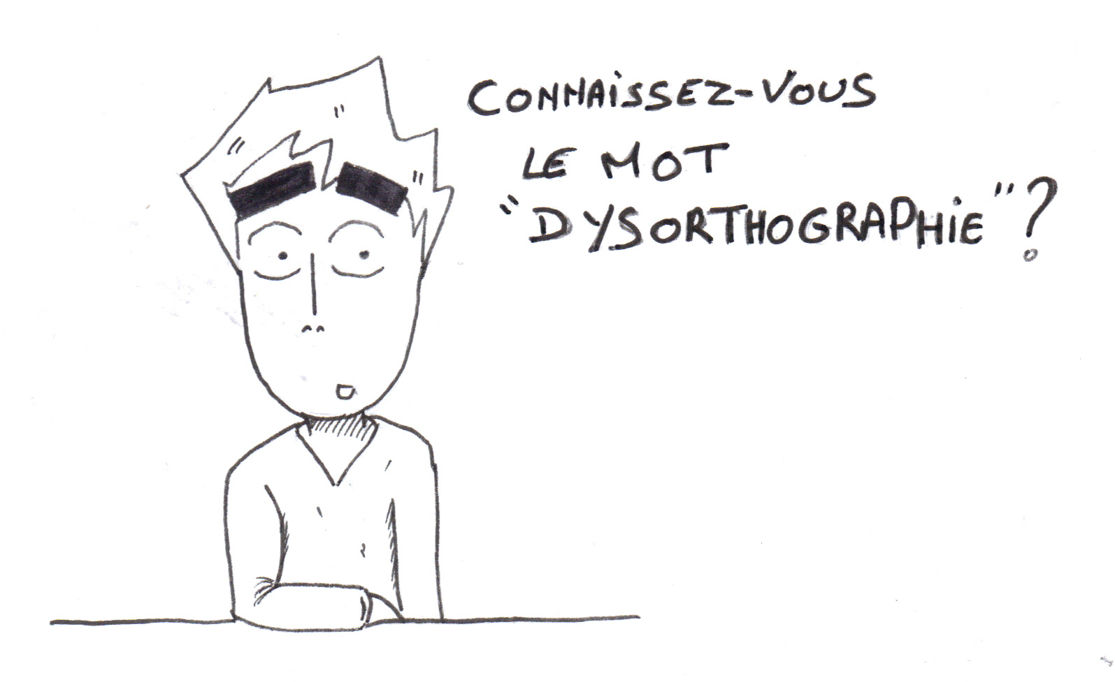


Slide 84
Dysorthographie: Définition
La dysorthographie est un trouble de l’acquisition de l’orthographe.
La dysorthographie est un trouble persistant (qui ne disparaîtra pas) du langage écrit qui peut s’accompagner ou non de troubles de la lecture sans déficience intellectuelle.
Ces difficultés entraînent une écriture lente, irrégulière et maladroite. Les rédactions sont anormalement pauvres. La dysorthographie va généralement de paire avec la dyslexie.
Défaut d’assimilation important et durable des règles orthographiques (altération de l’écriture spontanée ou de l’écriture sous dictée).
Ceci perturbe, dans des proportions variées, la conversion phono-graphique, la segmentation des composants de la phrase, l’application des conventions orthographiques (règles d’usage) et enfin l’orthographe grammaticale.

Slide 85
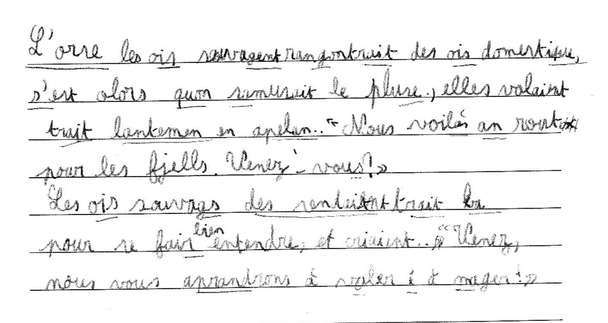

Slide 86
Dysorthographie : signes d’alerte
Erreurs d’orthographe
Découpages anarchiques des mots avec des mots collés (« unabit »pour « un habit »).
Disparition ou transformation de certains sons (« fagile » pour « fragile ») ou syllabes (« vragile »).
Ajout de lettres ou de syllabes
Inversion (« fargile »)
A recopier un texte
A conjuguer et à faire l’accord correctement dans le groupe nominal et le groupe verbal.
A organiser des phrases syntaxiquement correctes.

Slide 87
Dysorthographie :
Vers qui se tourner?
Psychologue scolaire
RASED
Orthophoniste pour un bilan
Le neuropsychologue pour un bilan complet.

Slide 88

LA DYSGRAPHIE

Slide 89
Dysgraphie : Définition
… est un trouble persistant (qui ne disparaîtra pas) du geste graphique. Ce trouble des apprentissages du geste ne s’accompagne toutefois d’aucune déficience mentale.
La dysgraphie va généralement de paire avec la dyspraxie.
Troubles qui entraînent une lenteur importante dans la réalisation des productions graphiques et écrites, ou une malformation des lettres.

Slide 90


Slide 91
Dysgraphie: Signes d’alerte
Problèmes généraux de précision et de maladresse persistants après le CP.
Mauvaise tenue persistante des outils (ciseaux, règle, crayon)
Refus d’écrire
Fatigue, crampe lors de l’écriture, poignet rigide
Anomalies de la conduite du trait dans l’écriture
Des difficultés de coordination des gestes d’écriture/dessin
Des irrégularités dans les espacements entre les lettres et les mots.
Des malformations des lettres
L’écriture est lente, coûteuse et difficilement lisible : téléscopages, tracé trop léger ou trop écrasé, geste tremblé par la suite (collège), souvent écriture scripte.
Anxiété à l’approche de l’écriture.
Troubles associés: troubles de la motricité fine, difficultés praxiques, visuo-attentionnelles.

Slide 92
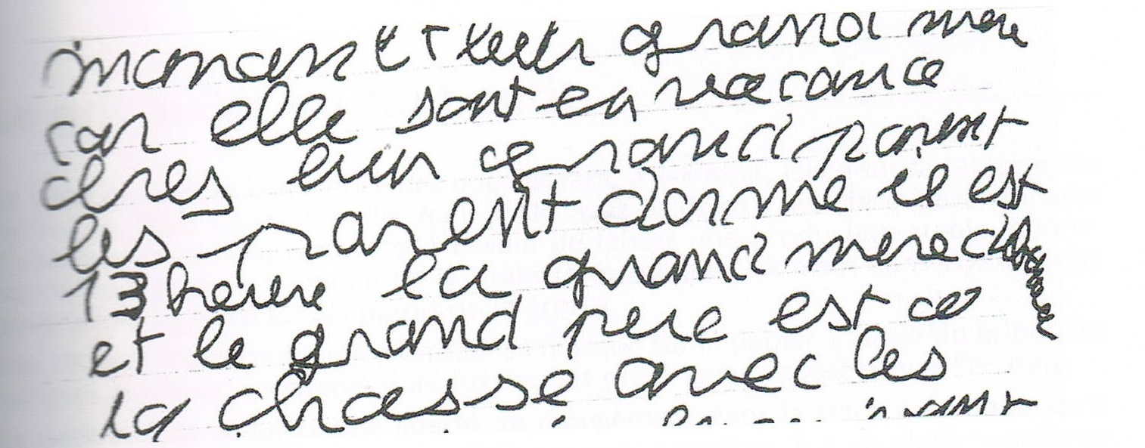
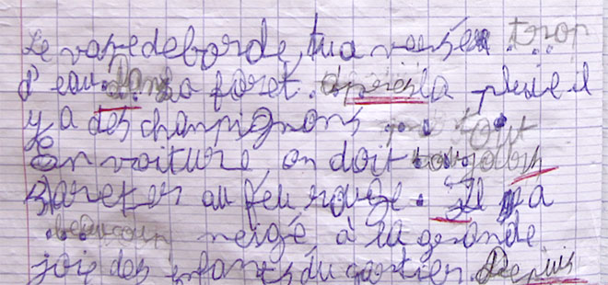

Slide 93
Dysgraphie: Vers qui se tourner?
Le RASED
Le service de Santé Scolaire
La psychomotricienne
Le neuropsychologue pour un bilan complet.

Slide 95


Slide 96
Dysgraphie : Ce qu’il faut faire
Favoriser l’oral pour vérifier les connaissances (épeler, compter…)
Continuer l’entraînement graphique (séquences courtes)
Valoriser la production orale, encourager
Aider à la tenue du cahier de textes (photocopies ou tuteur).
Ce qu’il ne faut pas faire:
Donner des lignes de punition
Culpabiliser l’enfant sur ses cahiers « sales et brouillons »
Obliger l’élève à recommencer un travail écrit non-satisfaisant.

Slide 97
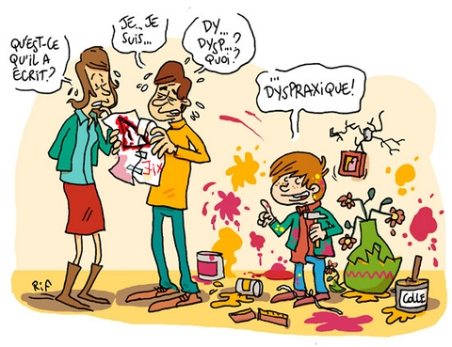
La Dyspraxie

Slide 98
Dyspraxie /Dyspraxie visuo-spatiale: Définitions
Dyspraxie: Défaut d’automatisation de la séquence gestuelle (de la bouche, des jambes, des mains et/ou des yeux).
La dyspraxie est un trouble persistant ( qui ne disparaîtra pas) de la planification des gestes volontaires, intentionnels. Ce trouble des apprentissages du geste ne s’accompagne toutefois d’aucune déficience mentale.
Dyspraxie visuo-spatiale: (trouble visuo-practo-spatial): défaut d’automatisation du geste + défaut de coordination visuo-motrice + défaut de construction de composants de la spatialisation.

Slide 99
Dyspraxie : Signes d’alerte
En classe, sur les apprentissages
Dysorthographie sévère (écriture phonologique)
Dysgraphie importante: manque de fluidité (écriture très pointue, lettres pas formées et pas sur les lignes, ratures, très grande lenteur).
Dyscalculie spatiale: n’aligne pas les chiffres, pas de représentation spatiale, pas d’image mentale.
Dans la vie scolaire:
Mauvaise organisation du cahier de texte
Le cartable est en vrac (papier en accordéon), la case du bureau aussi, le classeur n’est pas rangé.
Problème de recopie: textes et schémas
Il se cogne souvent et tombe
Il ne se repère pas dans les locaux
Il demande souvent l’heure (pas de lecture sur une montre à aiguilles)
Il mange très mal à la cantine: ne sait pas couper sa viande, fait tomber son verre souvent, mangement salement…
Il ne sait pas utiliser une règle.
…

Slide 100
Tous les troubles ne sont pas à intensité égale, ils ne sont pas tous présents.
Souvent on trouve une association dysorthographie avec dyscalculie spatiale, on parle alors de trouble visuo-spatial

Slide 102
Vers qui se tourner?
Psychologue scolaire, service de Santé Scolaire : le repérage est possible dès la maternelle, après une phase de remédiation.
Le neurospychologue pour un bilan complet.
Où seront-ils envoyés après diagnostic?
Rééducation orthoptique
Psychomotricité et/ou ergothérapie
Ce qu’il faut faire: Accepter le « Handicap » à la maison comme à l’école. Prendre en compte la grande fatigabilité de ces enfants. Ils ne sont pas paresseux, bien au contraire.
Garder les cahiers aux lignes larges.
Garder les repères spatiaux (gommettes, points…)
Soulager la production écrite (passer à l’oral et les photocopies)
Verbaliser le plus souvent possible (par exemple, donner une définition à la place d’un dessin)
L’enfant parle en travaillant: ne pas lui dire de se taire mais lui apprendre à chuchoter (mode de compensation à préserver)
La dictée: passer aussi par le verbal (épeler)
Le plus difficile pour eux : géométrie, dictée, anglais, allemand
Apprentissage de l’ordinateur et logiciels spécifiques en géométrie, par exemple,.
Au collège: favoriser l’italien ou l’espagnol.

Slide 103
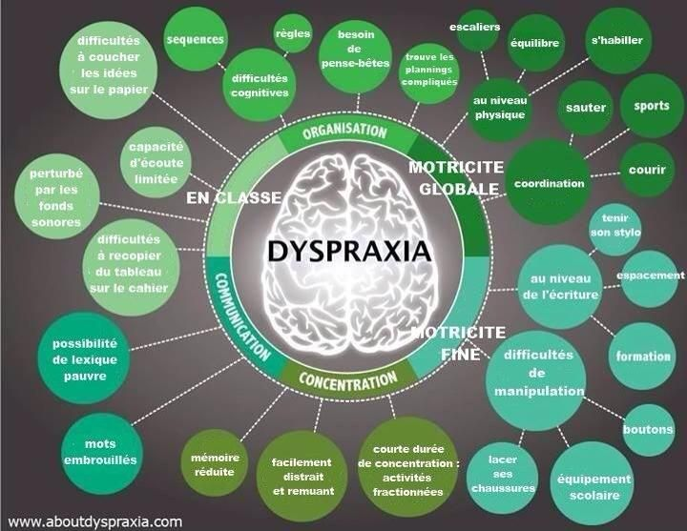

Slide 104
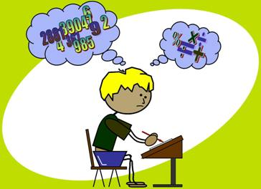
La Dyscalculie

Slide 105
Dyscalculie: Définition
… est un trouble persistant du langage écrit et scolaire qui porte plus spécifiquement sur les chiffres et le calcul. Ce trouble dans les apprentissages numériques ne s’accompagne toutefois d’aucune déficience mentale.
Difficultés à acquérir et maîtriser les différentes connaissances et habiletés à l’œuvre dans les mathématiques que ce soit dans l’accès à la numération, dans l’apprentissage des opérations arithmétiques, la résolution de problèmes ou la géométrie.
Il s’agit d’un dysfonctionnement cognitif excluant tout trouble sensoriel et moteur, toute maladie neurologique et anomalie psychique chez un enfant d’intelligence normale.

Slide 106
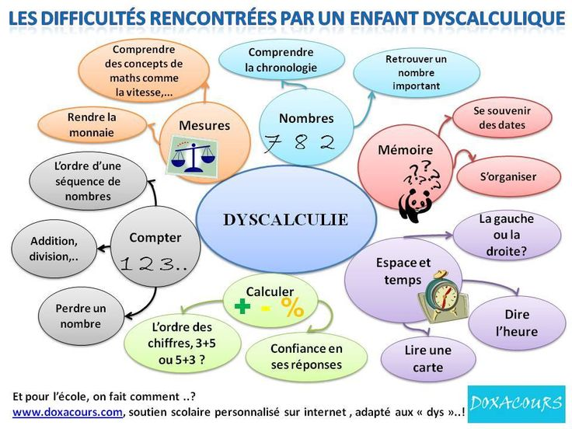

Slide 107
Dyscalculie: Signes d’alerte
Difficultés à comprendre et à utiliser les nombres
Difficultés à reproduire les chiffres
Difficultés à réciter la comptine numérique
A écrire les nombres (ex: 2240 deviendra 21000210040)
A évaluer de petite quantités (ex: le nombre d’objets placés devant soi)
A dénombrer (capacité à évaluer immédiatement une quantité allant de 1 à 4 sans avoir à énumérer)
A lire des nombres (ex: l’enfant inverse les chiffres et lit 6 au lieu de 9 ou 52 au lieu de 25)
A lire une suite de nombres (y compris à mémoriser les numéros de téléphone).
A comprendre le sens des nombres et le fait qu’un nombre peut être supérieur ou inférieur à un autre (5 est plus grand que 3, 2 est inférieur à 3…)
A réaliser des calculs arithmétiques simples (du type 5-2=?), que ce soit à l’écrit ou en calcul mental (ex: pour réaliser une addition simple comme 3+2, un enfant dyscalculique va compter sur ses doigts 1, 2, 3, 4 et 5; même au bout d’un an, il continuera à utiliser cette méthode (tandis que les enfants ne présentant aucun trouble développent le calcul direct).
A mémoriser les tables d’addition et de multiplication
A distinguer les différents symboles: +, x, -, et / avec la difficulté à comprendre des concepts tels que « deux fois plus que », « moins que » etc…

Slide 108


Slide 109
Dyscalculie: Vers qui se tourner?
Le RASED
Le service de Santé Scolaire
Le neuropsychologue pour un bilan complet
Ce qu’il faut faire:
Bien cerner les difficultés de l’enfant pour éviter de lui proposer des aides qui seront pour lui des entraves (ex: les activités visuo-spatiales, telles que compter sur ses doigts ou le tableau à double entrée si une dyspraxie est associée).

Slide 110
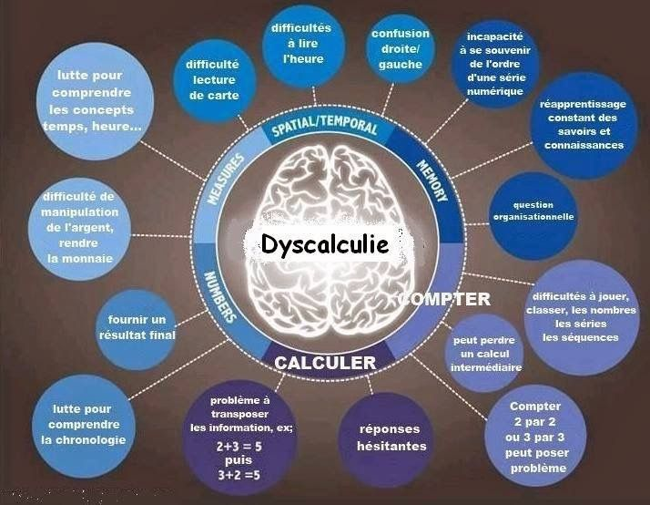

Slide 111
Les Troubles des Fonctions Cognitives

Slide 112
Pour apprendre:
Percevoir, Porter attention, Mémoriser

Slide 114
LES TROUBLES ENVAHISSANTS DU DEVELOPPEMENT
Les TED désignent des anomalies persistantes (qui ne disparaîtront pas) qui envahissent le fonctionnement de l’enfant et altèrent son développement
Les signes du TED:
Une diminution des capacités de communication verbale ou non verbale
Des difficultés dans les interactions sociales
Une restriction des centres d’intérêts, avec des activités stéréotypées, répétitives
Souvent une utilisation inhabituelle des objets.

Slide 115
LE SPECTRE AUTISTIQUE

Slide 117
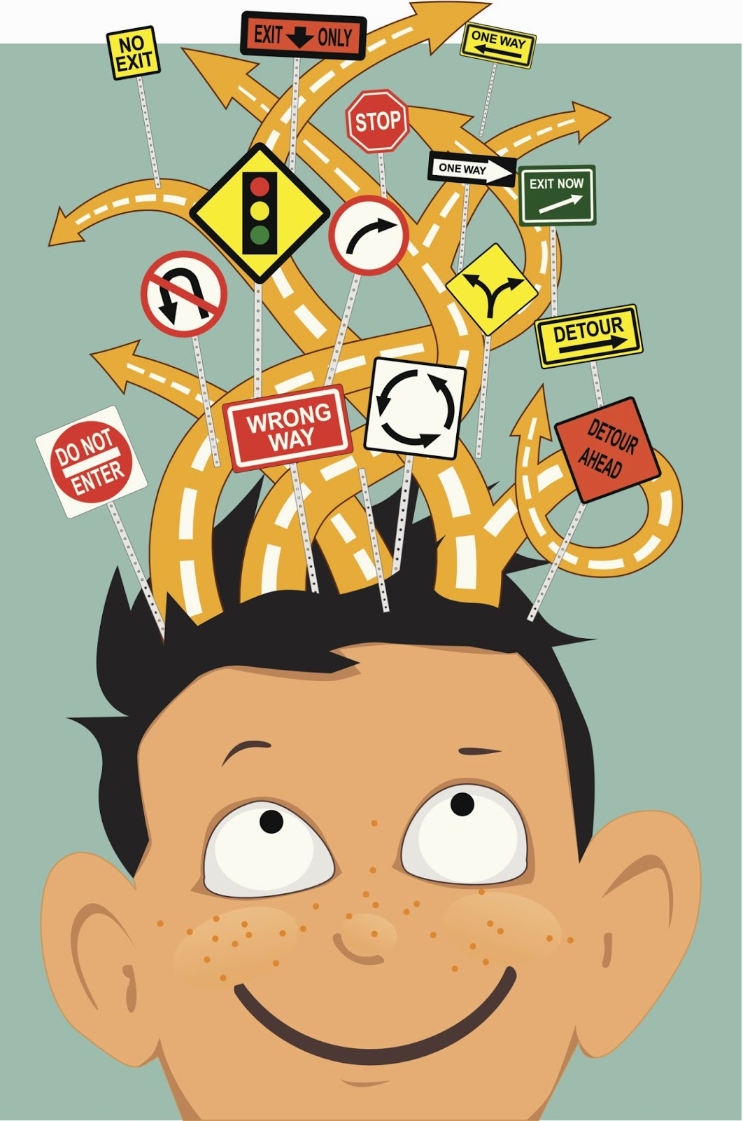
LES TROUBLES DU DEFICIT DE L’ATTENTION AVEC OU SANS HYPERACTIVITE
TDA / TDAH

Slide 118
Les TDA(H) se traduisent par:
Incapacité à fixer son attention, difficultés à se concentrer et/ou à le rester, grande distractibilité.
Impulsivité cognitive, impulsivité verbale + actions = hyperactivité

Slide 120
Le trouble du déficit attentionnel avec ou sans hyperactivité est une maladie neurologique dont le diagnostic est particulièrement difficile (bilan neurologique, bilan psychologique, bilan psychiatrique).
Hyperactivité motrice: enfant qui bouge en permanence. C’est une manifestation non spécifique présente dans de nombreux troubles.
Déficit de l’attention: enfant très peu attentif, distractible.
Impulsivité: toujours présente. Non contrôle de soi.
Déficit de l’attention et impulsivité et/ou hyperactivité motrice doivent être observables depuis plus de 6 mois, et présents dès la petite enfance (avant les 7 ans de l’enfant).

Slide 121
TDA (H) : Signaux d’alerte
Distractibilité importante
Enfant inattentif : enfant « dans la lune », qui regarde par la fenêtre, qui s’échappe dans ses pensées, très souvent, qui n’entent pas quand on le rappelle sur terre plusieurs fois.
Enfant qui mémorise des notions, mêmes complexes, mais qui ne peut pas prioriser ce qu’il doit mémoriser
Tous les apprentissages sont difficiles
Devoirs mal faits ou non faits
Enfant qui n’apprend pas de ses erreurs
Enfant qui oublie une part des consignes, ou oublie les consignes en cours d’exercice
Enfant impulsif, qui se bat facilement, qui coupe la parole, qui ne respecte pas les règles de base, mais qui est profondément et sincèrement désolé de ses débordements. Grossièretés, agressivité
Enfant qui est incapable de rester en place ou de maîtriser son agitation motrice, quelles que soient les circonstances
Il travaille bien quand le maître reste à côté
Enfant qui a des capacités physiques bonnes surtout en sport individuel mais ne sait pas forcément faire attention aux autres surtout dans les sports collectifs.

Slide 122
TDA (H) : VERS QUI SE TOURNER?
Psychologue, service de santé scolaire
Le neurospychologue pour un bilan complet
Ce qu’il faut faire:
Décomposer la consigne (pas seulement la répéter) en plusieurs tâches simples
Faire reformuler la consigne par l’enfant
Limiter la durée des tâches
Installation près du maître, loin de la fenêtre, avec un voisin calme, en supprimant les éléments de distraction
Introduire un code discret de rappel à la tâche en cas de distraction
Dans le cadre d’un contrat, autoriser et préciser les moments pendant lesquels l’enfant peut bouger dans la classe
Mettre en place une fiche d’auto-évaluation du comportement
Féliciter quand c’est bien

Slide 123
Comment renforcer l’attention des élèves?

Slide 125

TROUBLES DE LA MEMOIRE

Slide 126
TROUBLES DE LA MÉMOIRE : Définition
La mémoire est déterminante dans les processus d’apprentissage
La mémoire est conditionnée par des données biologiques et psychologiques
On distingue 3 types de mémoire: à court terme, de travail, à long terme
Un trouble de la mémoire peut concerner les fonctions suivantes: intégration des données, rétention des données, restitution des données (capacité à retrouver une information en mémoire, capacité à garder cette information en mémoire et à l’utiliser activement tout en travaillant sur un thème donné).

Slide 127
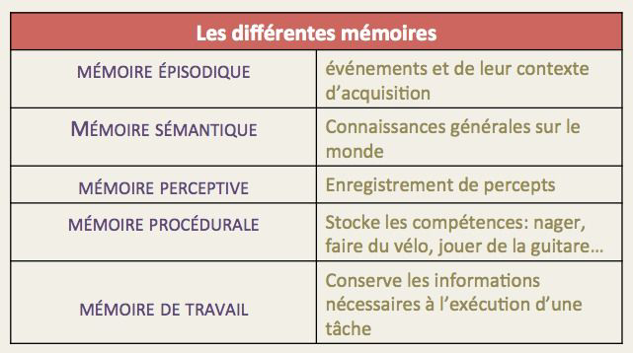
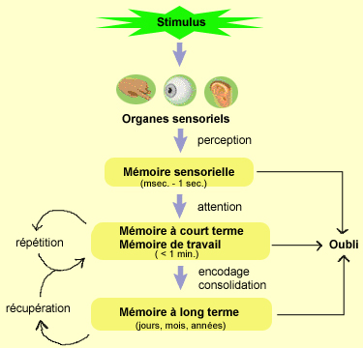

Slide 128
Troubles de la mémoire: signes d’alerte
Repérage d’un oubli quasi immédiat et fréquent de la consigne de travail
Difficulté fréquente à se rappeler un élément d’une série
Difficulté anormale à mettre en œuvre un « rituel »
Méconnaissance d’une leçon apprise la veille
Deux tests utilisés lors de la visite médicale obligatoire des élèves de six ans (mémoire à court terme):
Difficulté à répéter une série aléatoire de deux à quatre chiffres (2,7), (5,9,1)
La norme est la répétition d’une série de trois chiffres en MS
La norme est la répétition d’une série de quatre chiffres en GS
La norme est la répétition d’une série de cinq chiffres en CP
La norme est la répétition d’une série de cinq à sept chiffres pour les adultes
Difficultés à retrouver un modèle donné (lettre, symbole) dans une série constituée d’environ une vingtaine d’éléments.

Slide 130
Attention: le repérage d’une difficulté peut renvoyer à plusieurs troubles qui seront précisés par un professionnel (trouble de la mémoire mais aussi trouble de l’attention…), donc ne pas se risquer à « faire un diagnostic ».
Attention encore: toujours cumuler plusieurs observations avant d’alerter et confronter les observations de clase avec celles de la famille.
Vers qui se tourner?
Le médecin de famille
Service de santé scolaire qui relaiera vers les infirmières ou les médecins scolaires
RASED
Le neurospychologue pour un bilan complet.

Slide 131
Ce qu’il faut faire
S’assurer que l’enfant bénéficie d’une hygiène de vie correcte (alimentation, sommeil)
Donner des aides méthodologiques: reformulation systématique de consigne à l’oral et écriture de la consigne au tableau
Concrétiser le temps qui passe par des outils ou des repères partagés, exemple « time timer »
Utiliser des repères fixes, stables répétitifs choisis avec l’enfant en fonction de ses intérêts, exemple, utilisation d’une clochette pour marquer la fin du temps d’accueil en maternelle
Créer des « référents »individuels ou collectifs: écrit, dessin ou pictogramme…
Recettes mnémotechnique : exemple se souvenir de « mais ou et donc …car »
Réactivation des connaissances acquises lors de la séquence précédente
Projet de restitution: l’enfant doit savoir pourquoi et pour quand il doit mémoriser.

Slide 132

TROUBLES DES FONCTIONS EXECUTIVES

Slide 133
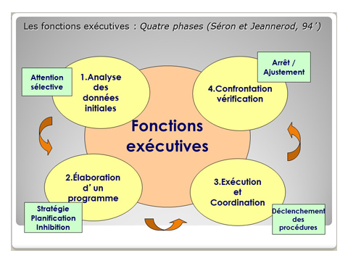

Slide 134
Ce sont des fonctions qui administrent, supervisent et contrôlent toutes les fonctions spécifiques (fonctions linguistiques, mnésiques, praxiques, visuo-spatiales, gnosiques et raisonnementales) et qui son élaborées grâce à 4 phases:
Rôle du choix des données et de l’attention sélective.
Stratégie, planification de l’action, inhibition des routines non adéquates (excès ou défaut d’inhibition)
Déclenchement des procédures adéquates.
Fonction d’arrêt ou mise en route d’ajustements.

Slide 135
Signes d’alerte
En classe (après 6 ans)
La persévération: au niveau de l’idée, du verbal, du gestuel et du graphisme. Elle peut être spontanée (gribouillage répétitif) ou provoquée (exercices d’algorithmes, au niveau du sport: il fera toujours le geste à l’identique).
Exemple: verbal: dire les jours de la semaine. Il va dire jeudi, vendredi, jeudi, mercredi, jeudi, mercredi, septembre, jeudi, mercredi, vendredi, jeudi, septembre, novembre, jeudi et c’est l’examinateur qui doit l’arrêter (n’a pas conscience de son erreur). Graphisme: on lui demande un A et un V, il va démarrer AV puis AAAAA.
Les irruptions d’automatisme : Ex: compter à l’envers à partir de 12: il démarre bien 12, 11 puis repart 11, 12, 13…
Les réponses de type « n’importe quoi »: Ex: Donne-moi le cube vert et le jaune parmi cinq et lui donnera tout.

Slide 136
Les diffluences et les coq-à-l’âne: Ex: raconte l’histoire du petit chaperon rouge: il la raconte en incluant des éléments d’autres histoires.
Le problème relationnel et comportemental: Ex : rit devant une situation triste et inversement (il est mal à propos). Absence d’empathie
Anosognosie: n’a pas conscience de ses troubles. Enfant pour qui « rien ne prend », ni la récompense, ni la menace.
A la maison: Incapacité à démarrer une action: ne pas ouvrir un placard pour chercher un gâteau, ne pas mettre ses chaussures qui sont posées à côté de lui, joue seul (pas d’initiative pour aller chercher un jeu), n’a pas de copains.

Slide 137
Vers qui se tourner?
Médecin de famille, service de santé scolaire
Le neuropsychologue pour un bilan complet.
Ce qu’il faut faire?
L’aider à démarrer toute activité (incapacité à s’organiser et à planifier une activité pour en trouver le bon démarrage).
Utilisation d’un code qui ne l’humilie pas lorsqu’il subit son impulsivité (claquement de doigt, signe de la main pour le ramener dans l’activité en cours).
Le canaliser: pas de distracteurs (autres codes pour éviter les répétitions gestuelles ou orales)
L’habituer à travailler en groupe.

Slide 138

LES ENFANTS INTELLECTUELLEMENT PRECOCES EIP / EHPI

Slide 140
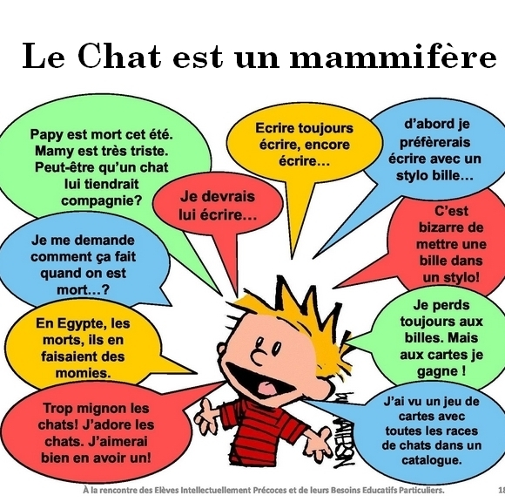

Slide 141
Une tentative de définition s’avère difficile, même pour des professionnels, notamment lorsque la précocité intellectuelle est associée à un trouble des apprentissages.
Signes d’alerte:
Pensée très logique, très rapide.
Pensée en arborescence, pas linéaire.
Intuition des résultats.
Mémoire très développée.
Grande curiosité dès la maternelle
Connaissances inhabituelles dans des domaines non scolaires
Difficultés à s’astreindre à un travail répétitif (Ex: tables de multiplication).

Slide 142
Signes associés:
Agitation et dissipation fréquentes si l’enfant a le sentiment de s’ennuyer.
Maladresse corporelle fréquente mais pas systématique
Manque de respect des règles de parole: l’enfant essaie toujours de négocier les règles établies.
Décalage dans la relation : voire marginalisation (perçu par les autres comme fier, hautain, susceptible: légaliste/rapporteur).
Vers qui se tourner?
Psychologue, orienter vers le service de Santé Scolaire, orienter vers une association, le neuropsychologue pour un bilan complet.

Slide 143
Les difficultés rencontrées
par les élèves surdoués

Slide 145
Ce qu’il faut faire
Avant que le diagnostic ne soit posé:
Ne pas nier le problème
Ouvrir la discussion avec les parents, la famille
En parler avec les collègues
Informer le RASED
Quand le diagnostic est posé:
Rechercher la fréquentation de classe multi niveaux
Envisager le saut de classe, si l’équipe éducative, la famille et l’enfant sont d’accord
Besoin accru de méthodologie: l’amener à découvrir, formuler et appliquer des méthodes de travail
Gérer les relations du groupe en intégrant cette différence
Besoin d’approfondissement du sens des apprentissages
Il faut toujours répondre, sans céder à l’immédiateté

Slide 146
DEPRESSION
Attention
La dépression de l’enfant ne ressemble pas du tout à la dépression de l’adulte.
C’est un trouble grave.
Elle peut être en lien avec un trouble des apprentissages.
Cette maladie peut se manifester dès la maternelle.

Slide 147
Signes d’alerte
Phases d’hyperactivité motrice fréquentes avec mise en danger: grimper tout en haut des arbres, marcher sur les toits, traverser la rue sans regarder, chutes avec blessures… Provocations et bagarres.
-Phases d’abattement rares et discrètes: pleurs qui commencent et finissent brutalement sans raison évidente. Plaintes multiples, sentiment d’incompréhension, découragement, irritabilité, voix chuchotée.
-Troubles de la concentration : même avec de la bonne volonté, l’enfant n’arrive plus à se concentrer aussi longtemps qu’avant: il n’arrive à apprendre que les trois premières lignes de la récitation. L’enfant abandonne vite, à la moindre difficulté. Il détruit son matériel, détériore ses affaires, gâche ses réalisations, voire s’auto mutile.
- Plaintes somatiques: mal au ventre, mal à la tête, fatigue, absences répétées.

Slide 148
Vers qui se tourner?
Demander de l’aide du psychologue et/ou du service de Santé Scolaire qui s’associeront pour orienter vers un diagnostic (la dépression est-elle la cause ou la conséquence d’un autre trouble instrumental, affectif, traumatique…?)
Ce qu’il faut faire:
Rassurer l’enfant sur ses capacités, valoriser ses réussites.
Ne pas dramatiser ses échecs.
Prendre en compte ses difficultés, y compris relationnelles.
Lors des mises en danger ou des agressions, ne pas crier, mais lui rappeler les règles
Favoriser l’art (musique, peinture) et la création pour permettre d’autres moyens d’expression de la souffrance.
Accepter ou tolérer l’isolement de l’enfant.

Slide 149
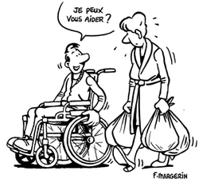
PEDAGOGIE ET HANDICAP…
… l’ADAPTATION

Slide 150
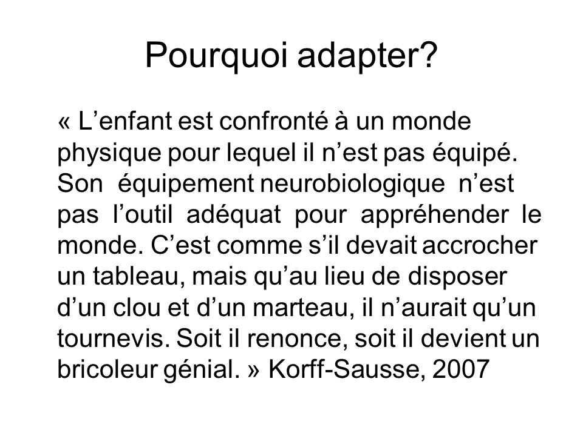
Adapter…

Slide 151
C’est … | Ce n’est pas…
S’adapter Contourner la difficulté Proposer des alternatives Amener vers l’autonomie Se poser des questions et essayer Lutter contre une forme de violence et d’exclusion, la perte de l’estime de soi | Sous enseigner Supprimer la difficulté Simplifier Rendre dépendant Appliquer systématiquement des recettes miracles Soigner

Slide 152
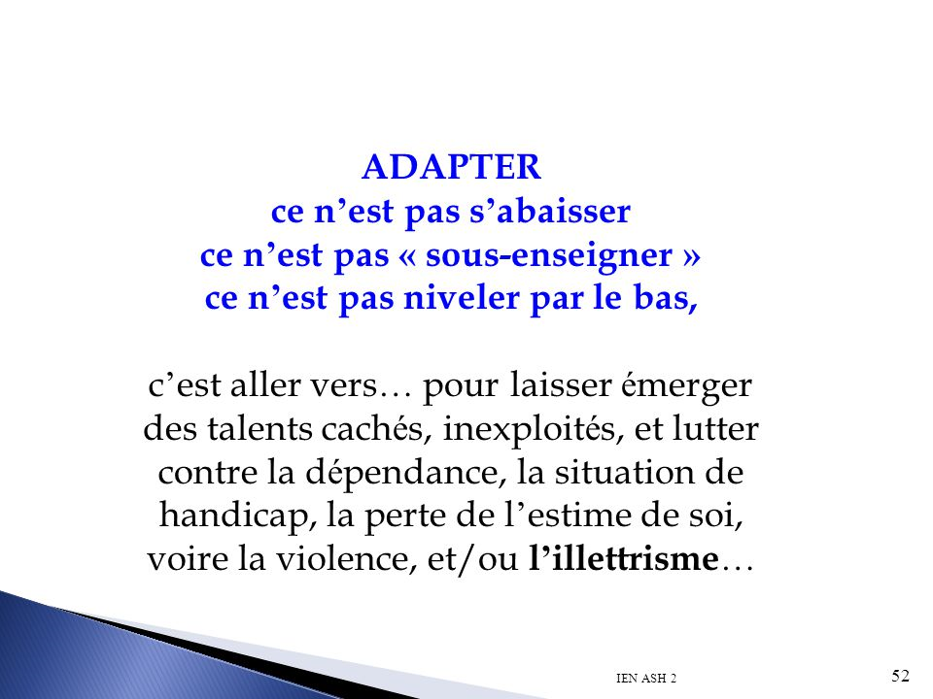

Slide 153
Les postulats de BURNS
1- Il n’y a pas 2 apprenants qui progressent à la même vitesse.
2- Il n’y a pas 2 apprenants qui soient prêts à apprendre en même temps.
3- Il n’y a pas 2 apprenants qui utilisent les mêmes techniques d’étude.
4- Il n’y a pas 2 apprenants qui résolvent les problèmes exactement de la même manière.
5- Il n’y a pas 2 apprenants qui possèdent le même répertoire de comportements.
6- Il n’y a pas 2 apprenants qui possèdent le même profil d’intérêt.
7- Il n’y a pas 2 apprenants qui soient motivés pour atteindre les mêmes buts.

Slide 154
Comment adapter son enseignement?
1- Se reporter aux recommandations des divers plans (PAI, PPS, PPRE, PAP…)
2- Observer l’élève dans différentes situations en classe et en dehors. Comment réagit-il? Ne pas hésiter à lui demander ce qui le bloque.
3- Dresser la liste de ses points forts et des ses points faibles.
4- Analyser ce qu’il ne parvient pas à faire et pourquoi il ne parvient pas à le faire.
5- Lui proposer une autre façon de faire = une autre stratégie pour lui permettre de contourner la difficulté en s’appuyant sur ses points forts = adapter.

Slide 155
Quelques pistes pour adapter…
Attention les adaptations proposées ci-dessous ne doivent pas être appliquées de façon systématique.
L’enseignant sélectionne celles qu’il juge les plus appropriées à la problématique de l’élève. Par la suite s’il constate que l’élève a intégré la stratégie et qu’il parvient à se débrouiller seul et à travailler de manière autonome, il doit supprimer l’aide devenue inutile.

Slide 156
Adaptations transversales
Documents:
Agrandissements A4 en A3
Police Comic Sans MS ou Arial, police agrandie 14 ou 16
Pas de recto verso
Pieds annotés (matière/N° de chapitre, N° de page)
Augmenter les espaces réponses sur les photocopies.
Fournir des documents aérés.
Un document par page ou espacement assez important entre les différents documents

Slide 157
Lecture:
Oraliser les énoncés, les consignes
Proposer un enregistrement audio de la trace écrite, des leçons, des fiches méthodologiques…
S’assurer de la compréhension des consignes, utiliser des pictogrammes
Ne pas exiger de lecture à voix haute
Autoriser la lecture par un tiers (AESH, camarade, professeur) ou proposer un enregistrement audio du support
Privilégier les écrits dactylographiés (même pour les consignes ou les devoirs)
Documents clairs et aérés (interligne 2 minimum)
Privilégier la police Arial ou Comic Sans MS
Ne pas justifier le texte, alignement gauche et pas à droite.
Impression sur fond de couleur (ivoire+++)
Favoriser la lecture avec outil (règle ou cache)
Donner des photocopies agrandies (A3 par exemple).

Slide 158
Quelques exemples d’adaptations…

Slide 159

DU REPERAGE A LA PRISE EN CHARGE

Slide 161
Les documents : Que plan pour qui?
REPONDRE AUX BESOINS EDUCATIFS PARTICULIERS DES ELEVES : QUEL PLAN POUR QUI?
- Le projet d’accueil individualisé (PAI)
- Le projet personnalisé de scolarisation (PPS)
- Le plan d’accompagnement personnalisé (PAP)
- Le programme personnalisé de réussite éducative (PPRE)

Slide 162
Activités Pédagogiques Complémentaires : APC
Texte: Circulaire n°2013-017 du 6 février 2013
Quoi ? Activités anticipant, accompagnant ou prolongeant les apprentissages et visant à : aider les élèves ayant des difficultés d’apprentissage, aider le travail personnel, mettre en œuvre une activité prévue par le projet de l’école. En maternelle, priorité au renforcement de l’oral ou découverte de l’écrit. En primaire, priorité aux problèmes d’apprentissages ou de méthodologie.
Pour qui ? Tout élève potentiellement avec accord des parents en réponse à des besoins identifiés.
Par qui ? Organisées par les enseignants et mises en œuvre par leurs responsabilités. Possibilité d’intervenants.
Comment? En groupes restreints, sur plages horaires à fixer en équipe, en complément des 24 heures obligatoires, 36 heures annuelles

Slide 163
Projet d’Accueil Individualisé : PAI
Texte: circulaire n°2003-135 du 8 novembre 2003
Quoi ? Projet concerté organisant les modalités particulières de scolarisation d’un enfant malade sur la basse de prescriptions médicales clairement énoncées, afin de permettre aux élèves concernés de suivre leur scolarité tout en bénéficiant de leur traitement, de leur régime alimentaire, en assurant leur sécurité et en composant les inconvénients liés à leur état de santé.
Pour qui? Elèves atteints de troubles de la santé nécessitant des aménagements liés à leur maladie: maladies chroniques (asthme par ex), alimentaire…
Par qui ? Elaboré par le chef d’établissement à la demande de la famille (ou en accord et avec la participation de celle-ci) en lien direct avec le médecin suivant la pathologie. Le PAI est rédigé par le médecin scolaire ou de PMI, puis signé par le directeur d’école ou le chef d’établissement et la famille. Chaque personne s’engageant à participer à son application est invitée à le signer.
Comment ? Précise le régime alimentaire, les aménagements horaires, les dispenses d’activités et activités de substitution, les interventions médicales, paramédicales ou de soutien et aménagements liés.

Slide 165
Projet Personnalisé de Scolarisation: PPS
Texte : circulaire n°2006-126 du 17 août 2006
Quoi ? Document précisant les compensations à mettre en œuvre pour réduire les désavantages liés à une situation de handicap. Le PPS donne lieu à l’élaboration de la Mise en œuvre du PPS par l’équipe pédagogique. Il est réévalué annuellement lors d’une Equipe de Suivi de Scolarisation (ESS) animé par l’Enseignant Référent de secteur (ERSH) et peut alors être réajusté en fonction de l’évolution de la situation.
Pour qui? Elèves reconnus comme étant en situation de handicap par la MDPH
Par qui ? Demandé par la famille, il est élaboré par la MDPH et mise en œuvre par l’équipe pédagogique, en lien avec les autres acteurs dont la famille.
Comment? Mise en œuvre de moyens de compensation spatiaux, temporels, matériels ou humains permettant de réduire autant que faire se peut les désavantages liés au handicap.

Slide 167
Programme Personnalisé de Réussite Educative: PPRE
Texte : circulaire n°2006-138 du 25 août 2006 /circulaire n°2011-126 du 26/08/2011
Quoi? Plan coordonné d’actions conçues pour répondre aux difficultés scolaires rencontrées par un élève, formalisé dans un document et contractualisé avec les parents. PPRE Passerelle: conçus dans le cadre des commissions de liaison. Il vise à facilité le passage d’informations entre école et

Slide 169
PAP

Slide 171
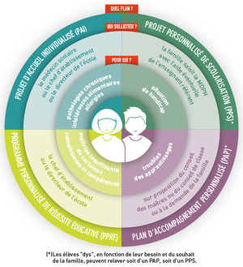

Slide 172
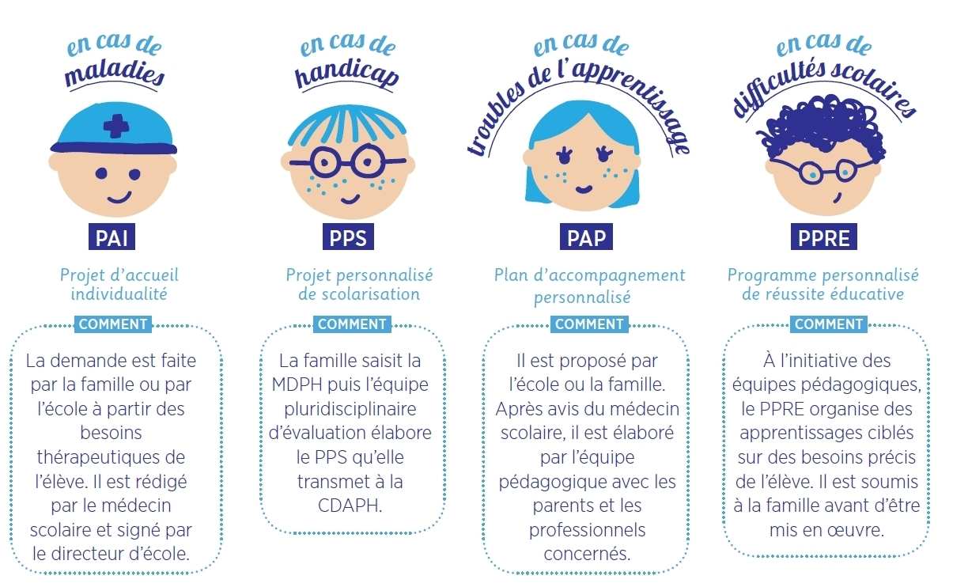

Slide 173
En amont de ces dispositifs, la pratique de la différenciation pédagogique est désormais un impératif incontournable de la part de tout enseignant, afin de permettre à tout élève de poursuivre ses apprentissages à son rythme propre, parmi les autres, dans une dynamique bienveillance, exigence et réussite pour tous.

Slide 175
Les indyspensables
•L’échec scolaire, ça se soigne Dr O. REVOL
•On se calme - Dr Olivier Revol
•La dyslexie à livre ouvert : Michel Habib : resodys
•Dépistage, remédiation et intégration - Université de Provence-
•2000: Michel Habib
•Constellation des dys : Michel Habib mai 2014 éditions : DeBoeck
Vaincre ses difficultés scolaires grâce aux intelligences
multiples Renaud Keymeulen Editeur : De Boeck

Slide 176
Sitographie
Educscol
ASH
Apedys.org
Dyspraxique mais fantastique
Hypersuper
afep …
http://www.dysplusdys.fr/pdf/manuel_de_survie_pour_les_profs.pdf
http://guerrieri.weebly.com/uploads/1/5/0/8/1508023/guide_de_survie_pour_eleves_dys.pdf

Slide 177
AIDODYS

Slide 179
PSYCHOMOTRICITE

Slide 181
L ORTHOPHONISTE

Slide 183
TROUBLES DE L APPRENTISSAGE DR REVOL

